Slide 1

Databázový procesor
Kučera, Uchytil
4ita

Slide 2


Databázové procesory
Microsoft Access
Microsoft Visual FoxPro
Oracle Database

Slide 3
Microsoft access
Pro správu velkého objemu dat.
Uživatel vytváří databáze podle sebe.
Může se tedy skládat z tabulek, formulářů, dotazů, maker…

Slide 4
Tabulka
Složena z polí.
Řádek = záznam
Každý záznam obsahuje data o jedné konkrétní položce (zaměstnanec, kniha).
Záznam je tvořen z polí (jméno, příjmení,…).
Sloupec = pole

Slide 5
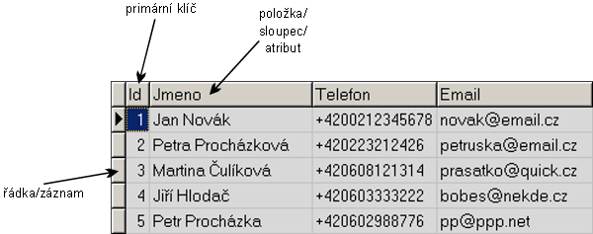
Ukázka tabulky

Slide 6
Datové typy polí
Text – až 255 znaků
Číslo – 1B/2B/4B/8B
Měna – 8B
Automatické číslo – 4B
Ano/Ne
Průvodce vyhledávání – vytvoří pole hodnot z jiné tabulky, dotazu nebo pole vlastních hodnot.

Slide 7
Dotazy
SQL
Filtrování, Výpočty, Počítání, Souhrny
Vytváření databází, tabulek, dat
Přidávání dat do tabulek
Aktualizace dat
Odstraňování databází, tabulek, dat

Slide 8
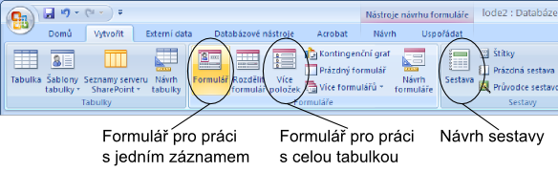
Formuláře
Snadnější zadávání dat do databáze
Snadnější zobrazení dat z databáze
Může obsahovat popisky, textová pole, tlačítka, výběrové seznamy…
Výše uvedeným komponentám se dají přiřazovat makra či moduly VBA.

Slide 9
Makra
Pro vytvoření akce bez znalosti VBA.
Postupně tvořeno slovy definovanými moduly.
Nejčastěji přiřazeno vlačítkům.

Slide 10
Relace
Vytváření spojení mezi tabulkami.
Spojení například primárního s cizím klíčem (ID autora <=> jméno autora)
Společná pole musí mít stejný datový typ.
Vztahy: 1:N, 1:1, N:M

Slide 11
Die ende
Kučera, uchytil

